Slide 1

Effcient Emotional Adaptation for Audio-Driven Talking-Head Generation
汇报人：杨子恒
汇报时间：2024-06-20
汇报人：杨子恒
2024.10.24
Li J, Zhang J, Bai X, et al. TalkingGaussian: Structure-Persistent 3D Talking Head Synthesis via Gaussian Splatting[J]. ECCV 2024

Slide 2
研究背景
01

Slide 3

研究背景
存在的问题
1. 大部分的说话头视频合成是情绪不可知的；
2. 有多个子任务时，训练或微调一个 talking head generation代价大，效率低；
3. 直接将情感从驱动视频转移到目标视频是昂贵的。

Slide 4

研究背景
本文采用的解决策略
1. 提出情感适应说话头合成方法EAT，将无情感的说话头模型迁移到情感模型中；
2. 提出深层情感提示、情感变形网络EDN和情感适应模块EAM，实现了从无情感表达的说话头到有情感表达的说话头的高效转换；
3. 利用图像-文本模型（CLIP），实现了说话头视频的零镜头表情编辑。

Slide 5
模型架构
02

Slide 6
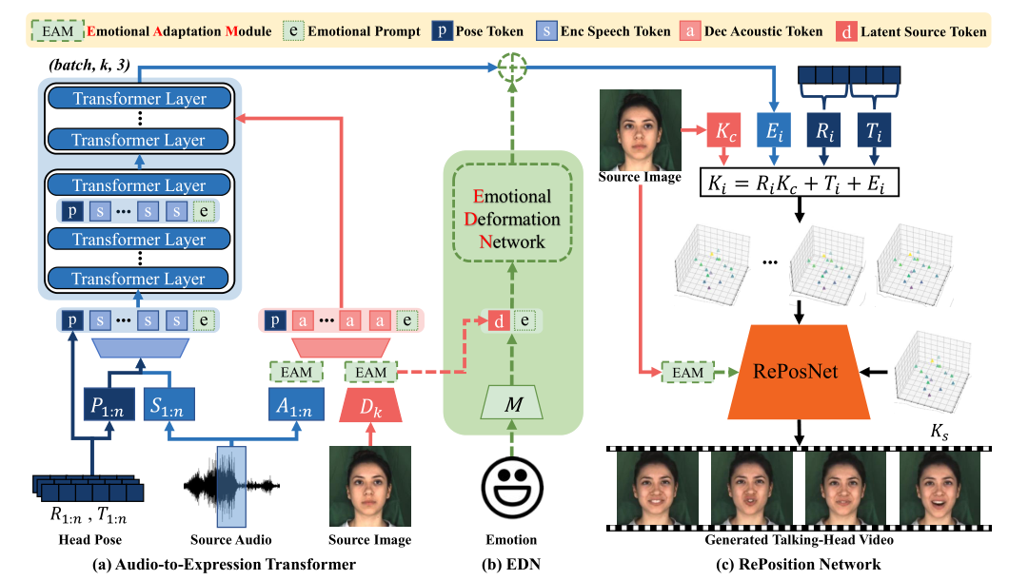
模型架构

Slide 7
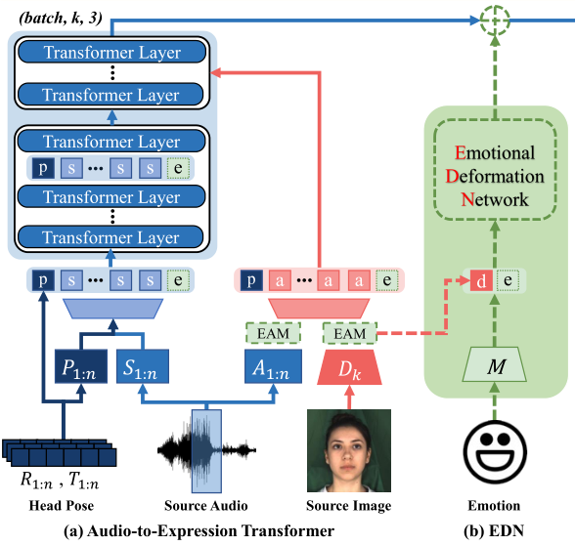

模型架构
利用face-vid2vid得到无监督的3D关键点，本文会对关键点进行进一步增强，得到修正后的关键点，让A2ET来学习。
A2ET学习将音频信号映射为增强的3D潜在关键点。具体来说，训练一个声音到表情的 transformer（表情指的是 3D latent 的表情形变，也就是当前表情相对标准无表情时候的关键点的形变）
其中，∆Ei由EDN网络预测。

Slide 8
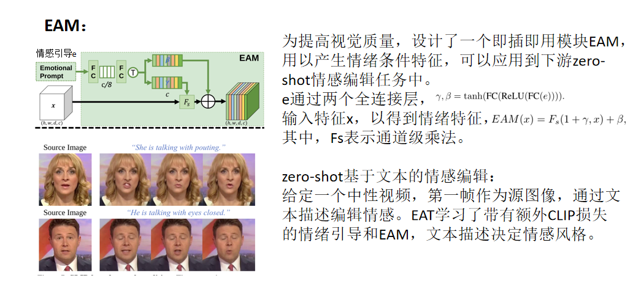
模型架构

Slide 9
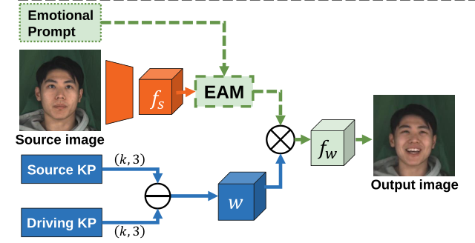
模型架构
增强潜在表示将面部表情进行转移。
RePos-Net基于3D潜在关键点，从源图像中提取3D外观特征f_{s}，对给定的三维源关键点和驱动关键点，RePos-Net预测三维流动翘曲矩阵w来变换三维特征f_{s}并生成输出帧，EAM使用学习到的γ和β将情感引导传递给情感条件下的特征。

Slide 10
实验结果分析
03

Slide 11
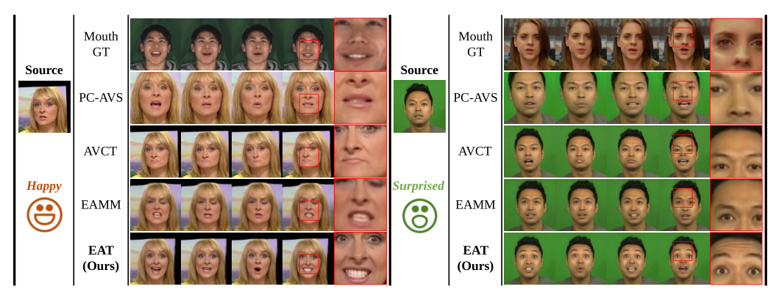
质量评估

Slide 12
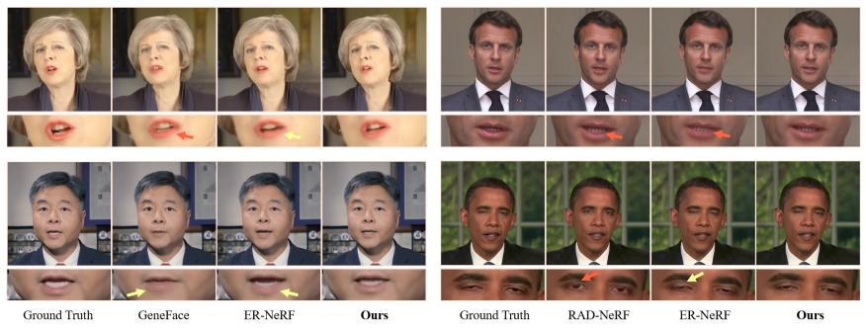
质量评估

Slide 13
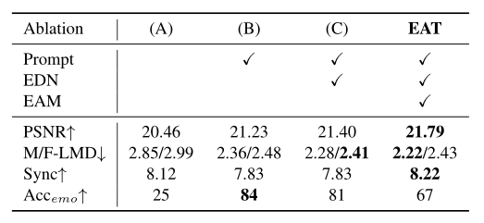
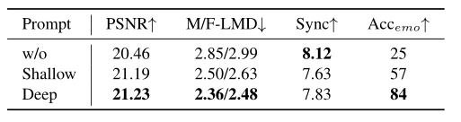
对情感提示的消融
对提出的三个模块的消融

Slide 14
Thanks

